Slide 1
УПРАЖНЕНИЯ ДЛЯ ГЛАЗ
Плотно закрываем и широко открываем глаза 5-7 раз, делая интервал в 30 секунд.
Посмотрим вверх, вниз, вправо, влево, голову не поворачиваем.
Вращаем глазами по кругу: вниз, вправо, вверх, влево, а потом в обратную сторону.
Быстро-быстро поморгаем веками в течение 1 или 2 минут.
Закроем веки, потом массируем их круговыми движениями пальцев в течение 1 минуты.

Slide 2
Стереограммы
Разглядывание таких картинок снимает усталость с глаз, укрепляет глазную мышцу.

Slide 3
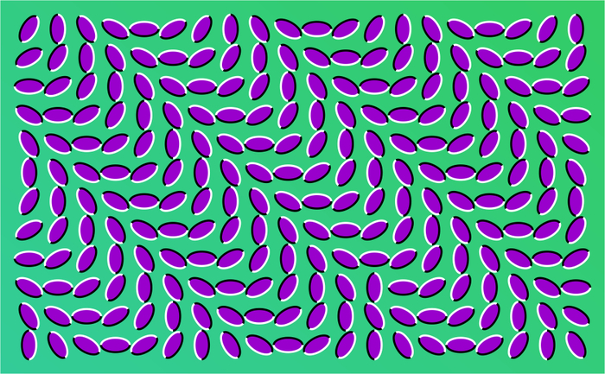

Slide 4
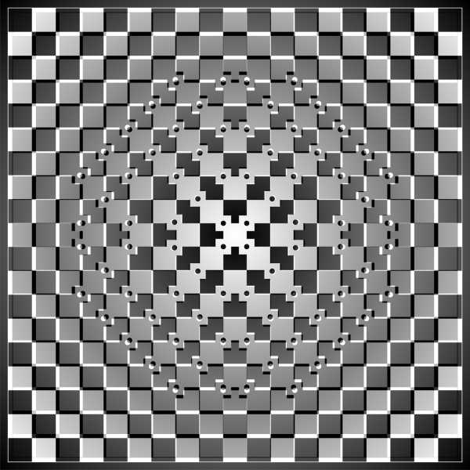

Slide 5
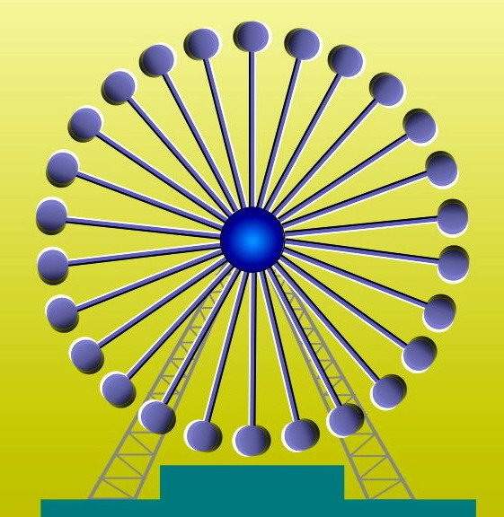

Slide 6
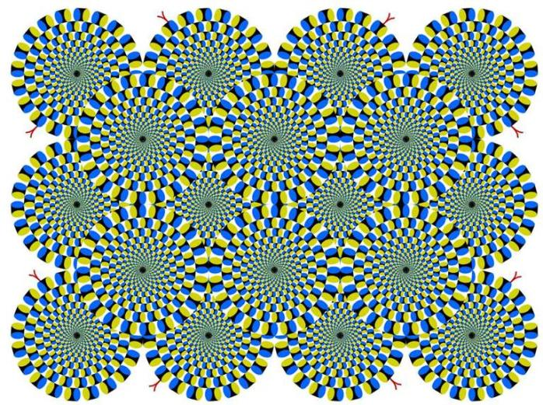

Slide 7
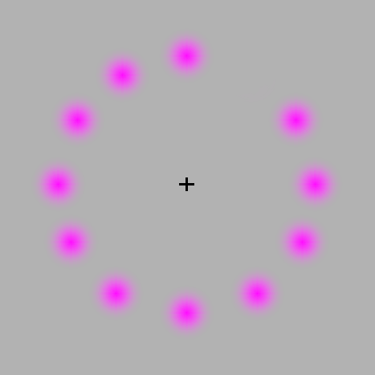

Slide 8
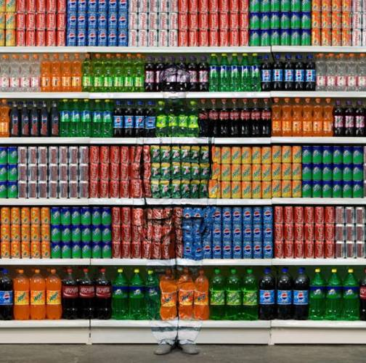

Slide 9
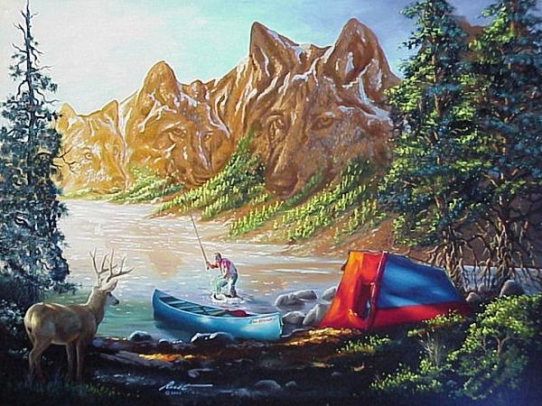

Slide 11
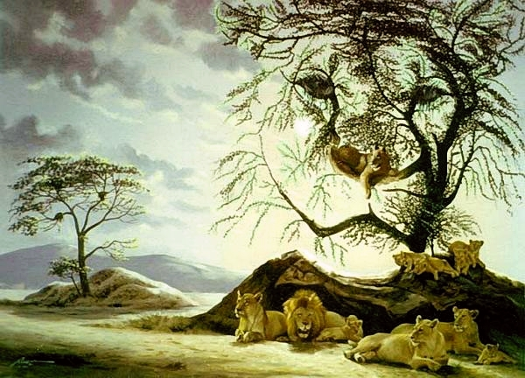

Slide 12
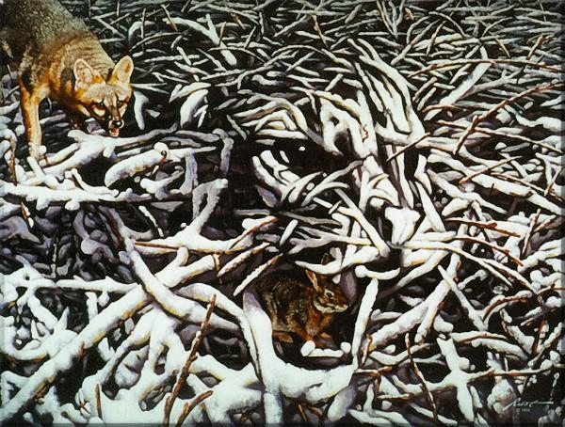

Slide 13
